Slide 1
Bilgisayar Grafikleri
Dr.Cengiz Güngör
Aydınlanma Modelleri (Illumination Models)

Slide 2
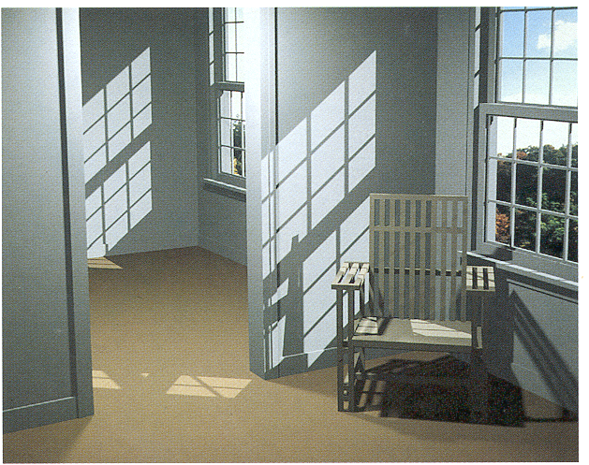
Hedef: Gerçekçi Görünüm

Slide 3
Işıklandırma
Verilen bir 3 boyutlu üçgen ve 3 boyutlu görüntü alanında bir pikselin yerini bulabiliriz.
Fakat bu piksellerin renkleri ne olmalıdır?
Eğer amacımız gerçekçi bir görüntü oluşturmak ise, ışığın ve sahnedeki yüzeylerin grafik ortamında gerçeğine benzetilmesi (simülasyonu) gerekiyor.
  Bunun için temelde fizik ve optik simülasyonları yeterli olacaktır.
  Göreceksiniz ki hız sağlasın diye pek çok yerde yaklaşım kullanacağız.

Slide 4
Tanımlar
Aydınlanma (ing:Illumination): Işık kaynağından yüzeye ve noktalara enerjinin transferi.
  Aydınlanma direk ve dolaylı aydınlanmayı içerir.
Işıklandırma (ing:Lighting): Işık değerinin bir 3 boyutlu noktada, genelde de bir yüzey üzerinde hesabıdır.
Renklendirme (ing:Shading): Piksellere renklerin atanması işlemidir.

Slide 5
Tanımlar
Aydınlanma modelleri ikiye ayrılabilir:
  Deneysel: Yaklaşım sağlayan, basit formüllerdir.
  Fiziksel: Işığın maddelerle etkileşiminin gerçek fiziği üzerine dayandırılmış modellerdir
Basitlik açısından deneyselleri genellikle etkileşimli grafiklerde tercih edeceğiz.
Gerçekçi grafikler fizik temelli modelleri giderek daha çok kullanıyorlar.
  Örneğin: Ray-trace, dolaylı aydınlanma vb.

Slide 6
Aydınlanmanın Bileşenleri
Işık kaynakları (veya yayımcılar):
  Yayımcının tayfı (ışığın rengi)
  Geometrik yapısı (yeri, yönü ve formu)
Yüzey özellikleri
  Yansıma tayfı (yüzeyin rengi)
  Geometrik yapısı (yeri, yönü ve mikro yapısı)
Etkileşimli grafiklerde en çok kullanılan basitleştirmeler:
  Yayımcından yüzeye sadece direk aydınlanma geldiği varsayılır.
  Yayımcının formu hız için basitleştirilir.
    Örneğin: Ampul nokta, floresan çubuk şeklinde kabul edilir.

Slide 7
Ortam (ing:Ambient) Işık Kaynakları
Objeler ışığı her zaman direkt almazlar
  Örneğin tavan, masa altları gün ışığını alamazlar.
Bu durumda dolaylı ışıklandırmanın çözülmesi gerekir.
Gerçekçi hesaplama (hem de gerçek zamanlı), çok zordur ortam ışığı için bir çözüm olarak sahte bir yol izlenir.
  Yerleşime veya yöne bakmaksızın tüm yüzeyler ortam ışığından eşit etkilensinler.
  Yüzeyin özelliklerine de bağlı olarak yansıma miktarı hesaplansın.

Slide 8
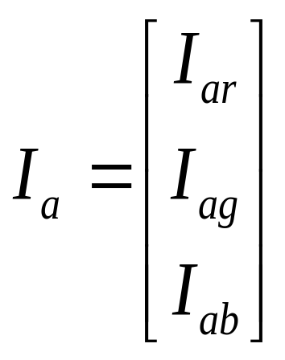
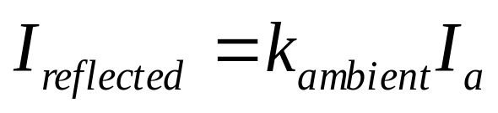
Ortam Işık Kaynakları
Her örneklenen renkte, ortam ışığı yüzeyden şunlara bağlı olarak bize yansır:
  Yüzeyin özellikleri,
  Ortam ışığının şiddeti (yüzeydeki her noktada aynıdır).

Slide 9
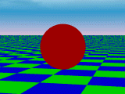
Ortam Işık Kaynakları
Sadece ortam ışığı kullanılırsa objelerin formları anlaşılmaz:
  Aşağıdaki küre mi, daire mi?

Slide 10
Yönlü Işık Kaynakları
Bir yönlü ışık kaynağı için basitleştirme amaçlı kaynaktan gelen tüm ışınların paralel olduğu varsayılır.
  Eğer kaynak yüzeyden sonsuz denecek
  kadar uzakta ise böyle olur.
  Güneş ışığı için iyi bir yaklaşım.
Yüzeyin ışık kaynağına göre yönü yüzeyin aydınlanması için önemlidir.
Yönlü ışık kaynağı kullanılırken düz bir yüzeydeki tüm pikseller için aynı yön kullanılır.

Slide 11
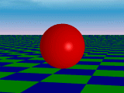
Yönlü Işık Kaynakları
Ortam ve yönlü ışık kaynağı kullanıldığında az önceki objenin formu ortaya çıkar.
  Demek ki küreymiş.

Slide 12
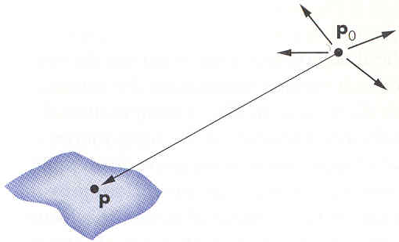
Noktasal Kaynaklar
Işık ışınları tüm yönlere eşit dağılır.
  p₀ noktasal ışık kaynağı pozisyonu ise:
  Uzaklığın karesi ile de
  ters orantılıdır:
Noktasal ışık kaynağının
bir yüzeyi aydınlatması

Slide 13
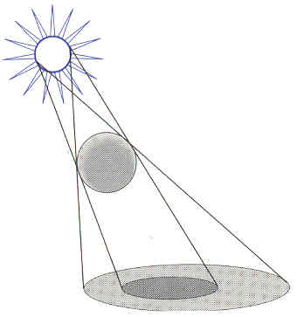
Noktasal Kaynaklar (Devam)
Sonlu boyutlu ışık kaynakları
gölgelerde farklar oluşur:
  Umbra: tam gölge
  Penumbra: parçalı gölge
  Attenuation: sönümlenme
Sonlu boyutlu ışık kaynağı tarafından oluşturulan gölgeler (güneş tutulması)

Slide 14
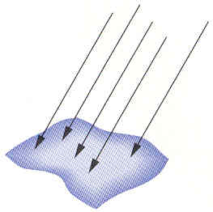
Uzak Işık Kaynakları
Yüzeyden uzak ➔ Vektör yönü değişmez
  Konum → Yön
Noktasal
Işık
Kaynağı
Paralel
Işık
Kaynağı
Paralel Işık Kaynağı

Slide 15
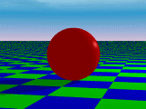
Noktasal Işık Kaynakları
Ortam ve noktasal ışık kullanılırsa:

Slide 16
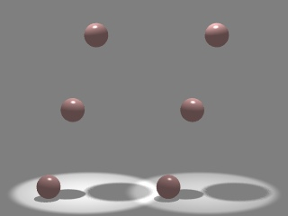
Diğer Işık Kaynakları
Spot Işıkları ışık ışınlarının formunun bir konik huzme şeklinde olduğu kaynaklardır.
  Renk, konum, yön ve koninin parametreleri gereklidir.
  OpenGL destekler.

Slide 17
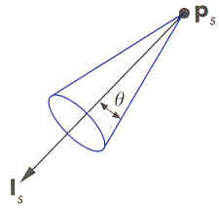
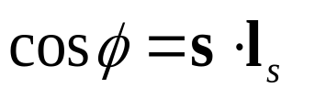
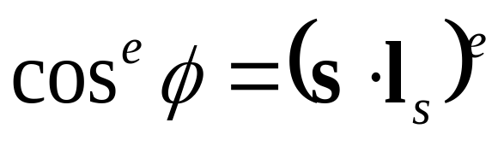
Spot Işıkları
Dar bir açıyla belirlenmiş yönü olan bir ışık huzmesi yayılır.
  p_{s}: koninin tepesi
  l_{s}: spotun doğrultulduğu yön
  θ: genişliği belirleyen açı
  s: p_{s} ile yüzey arasındaki açı
Işığın dağılımı
  Merkezdeki yoğunluk, sönümlenme=
  Yüzeye düşen ışık yoğunluğu, üstel ifade=
Spot ışık

Slide 18
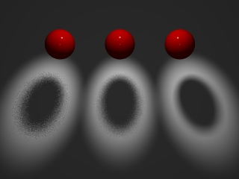
Diğer Işık Kaynakları
Alansal Işık Kaynakları 2 boyutlu ışın yayan bir yüzey tanımlanır (genelde bir disk veya poligondur).
  En iyi örnek: floresan ışık panelleri.
  Yumuşak gölgeler
  yapmak için uygundur.

Slide 19
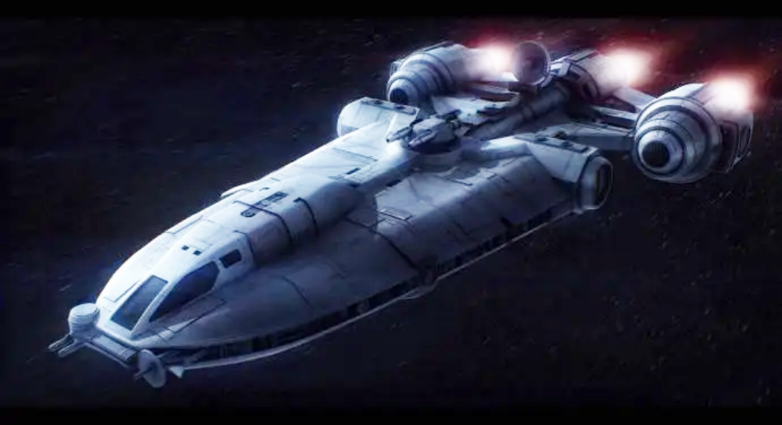
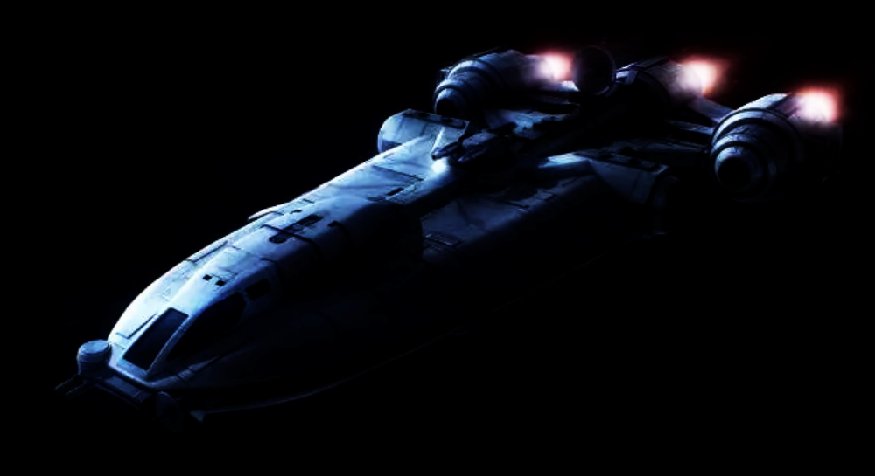
Uzayda aydınlama
Işık almayan bölgeler simsiyah olmalıdır.
Yalan
Belki

Slide 20
Yansıma Fiziği

Slide 21
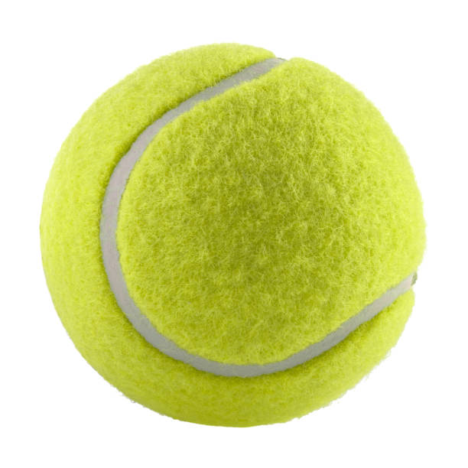
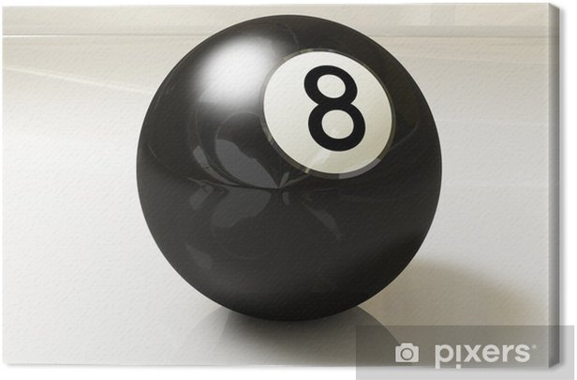
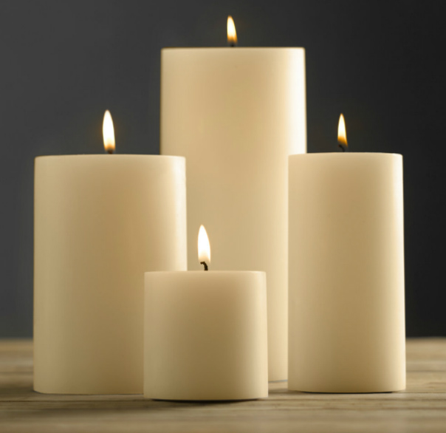
Cisimler 3 farklı yansıma yapar
Dağınık (diffuse)
  Tenis topu
Parlak noktalı (specular)
  Bilardo topu
Yarı geçirgen (glossy)
  Mum, insan yüzü

Slide 22
Yansımanın (ing: Reflection) Fiziği
İdeal dağınık (ing:diffuse) yansıma:
  Mikroskopik seviyede girdili-çıktılı yüzeyler ideal dağıtıcıdır (örneğin: tebeşir)
  Bu mikroskopik değişimler nedeniyle, gelen ışınlar bir yarım küreyi dolduracak şekilde eşit yönlerde dağılır:
  Bu yansımanın şiddeti neye bağlıdır?

Slide 23
Lambert’in Kosinüs Yasası
İdeal dağınık yüzey Lambert’in kosinüs yasasına uyarak ışını dağıtır:
  "Verilen bir yönde yüzeyin küçük bir parçasına gelen enerjinin yansıması, yüzey normali ile ışığın yönü arasındaki açının kosinüsüyle orantılıdır."
Bu yüzden sıklıkla Lambert yüzeyleri diye anılırlar.
Not: Yansıyan ışının şiddeti kameranın nereden baktığından bağımsızdır, fakat yüzeyin ışığa göre konumuyla direk ilgilidir.

Slide 24
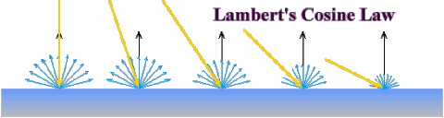
Lambert’in Yasası
Lambert'in Kosinüs Yasası

Slide 25
Dağınık Yansımanın Hesabı
Yüzey normali ile gelen ışık arasındaki açıya etki açısı:denilir.
I_{diffuse} = k_{d} I_{light} cos θ
Pratikte bunun karşılığı vektör aritmetiğidir:
I_{diffuse} = k_{d} I_{light} (n • l)
l
n
θ

Slide 26
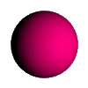
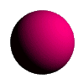
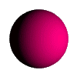
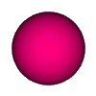
Dağınık Yansımalara Örnekler
Sadece 0° ile 90° derece arasına baksak yeter (Neden?)
Lambert küreleri değişik açılardan gelen ışıkla şu şekilde görünürler:

Slide 27
Sönümlenme Nedir?
f_{att} modeli dağınık yansımada çarpan olarak bulunur:
      I_{diffuse} = k_{d} f_{att} I_{light} (n • l)
Bunun uzaklıkla orantılı hesabı şudur:
      f_{att} = 1/(d_{light})²
Kontrolü biraz daha arttırmak için OpenGL şunu tercih eder:
      f_{att}= 1/(c₁ + c₂d_{light} + c₃d_{light}²)

Slide 28
Parlak (ing: Specular) Yansıma
Parlak yüzeyler (ing: specular reflection)
  Cilalanmış metaller: Araba kaportası
  Sert plastikler: Bilardo topu
Yüzey ne kadar pürüzsüzse, "parlama noktası" ismi verilen dairesel parlak alan küçülür.
Bakan kişinin (kamera gözü) konumuna göre parlama noktası yer değiştirir, yani parlak yansıma bakışa bağımlıdır.

Slide 29
Yansımanın Fiziği
Mikroskopik seviyede parlak yüzeyler oldukça düzdür.
Bu yüzden ışınlar bu yüzeylerden aynaymış gibi yansırlar.
Yüzey ne kadar düzgünse, gittikçe mükemmel bir aynaya dönüşür.

Slide 30
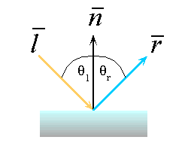
Yansımanın Optik İfadesi
Yansımada Snell’in Kanunu geçerlidir:
  Gelen ışığın yüzey normali ile yaptığı açı ve yansıyan ışığın yüzey normali ile yaptığı açı ters yönlü ama aynı değerdedir ve bir düzlem oluştururlar:
θ_{(l)ight} = θ_{(r)eflection}

Slide 31
İdeal Olmayan Parlak Yansıma
Snell’in yasası mükemmel ayna yüzeyler için doğrudur, fakat krom gibi çoğu yüzey mükemmellikten uzaktır.
O halde, daha az parlak yüzeylerden yansımayı nasıl hesaplamalıyız?
  Bu yüzeylere literatürde "glossy" denilmektedir.
Yüzeyin tam bir mikro-geometrisi modellenir ve yansımalar için uzun hesaplar yapılır.
Veya…

Slide 32
İdeal Olmayan Parlak Yansıma:
Bir Deneysel Yaklaşım
Genel yaklaşımda, Snell'in kanunu ile tanımlanan yönde gelen ışının çoğunun bize yansımasını bekleriz.
Fakat mikroskopik yüzey farklılıklar nedeniyle, gelen ışınlar biraz sağa sola yayılacaklardır.
İdeal yansıma yönünden değilse çok az bir açı farkıyla bakıyorsak yansıyan ışık gözümüze ya hiç gelmez ya da tam olarak ulaşmaz.

Slide 33
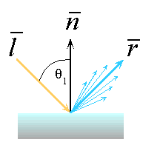
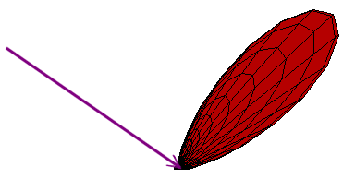
İdeal Olmayan Parlak Yansıma:
Bir Deneysel Yaklaşım
Bu açısal saçılmayı şöyle gösteririz:
Bu saçılmayı en kolay nasıl modelleriz?

Slide 34
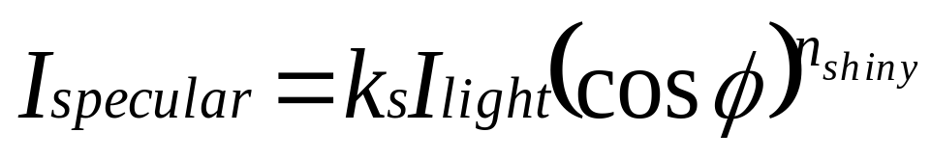
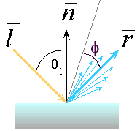
Phong Işıklandırması
Bilgisayar grafiklerinde Phong (Microsoft) tarafından önerilen aşağıdaki yaklaşım çok tercih edilir:
v
n_{shiny} terimi açısal saçılımı modellemek mükemmel bir deneysel faktördür.
Üstelik bu modelin fiziksel bir temeli de yoktur.
Tamamen denemeyle bulunmuştur.

Slide 35
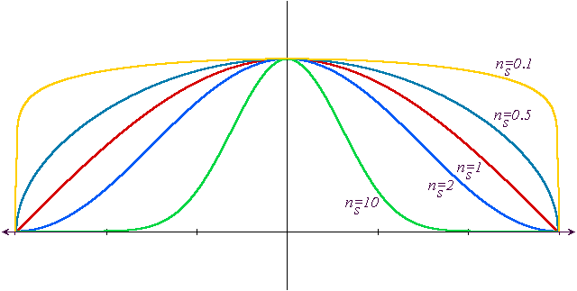
Phong Işıklandırması: n_{shiny} Terimi
Bu çizimde de görüldüğü gibi n_{shiny} terimi büyüdükçe daha az saçılım var, yani mükemmel aynaya doğru gidiyor :
What does this term control, visually?

Slide 36
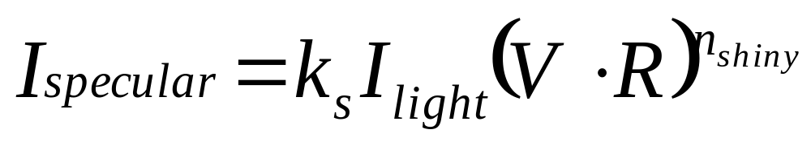
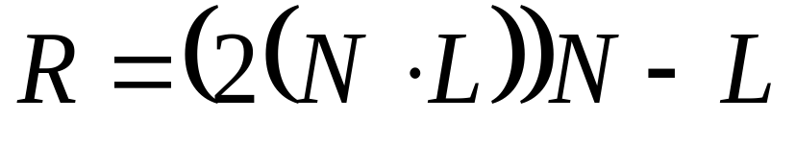
Phong Işıklandırma Hesabı
Phong'un formülündeki kosinüs terimi vektör aritmetiği ile daha kolay hesaplanır:
Burada
  V kameranın bakış açısını veren birim vektör
  R ideal yansımanın yönü
Yüzey normali ve ışık yönleri biliniyor, R'nin hesabı gerekmektedir:

Slide 37
R Vektörünün Hesabı
N
L
L
R=2(N∙L)N-L
2(N∙L)N

Slide 38
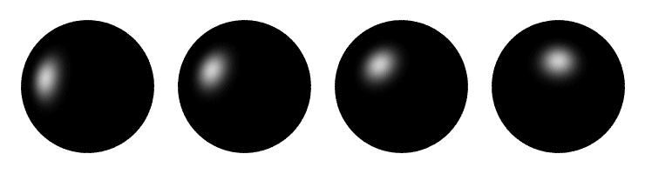
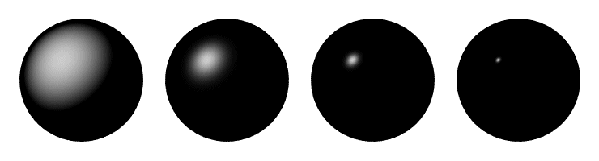
Phong Örnekleri
Aşağıdaki küreler L ve n_{shiny} 'nin farklı değerleri ile Phong yönteminin çıktılarını vermektedirler:

Slide 39
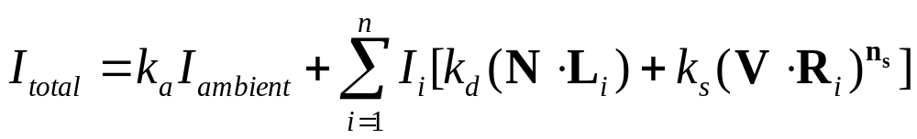
Phong Işıklandırma Modeli
Şimdi ortam ışığı, dağınık ve parlak yansıma parçalarını bir ışık için birleştirirsek:
Yansımalar birden çok ışık kaynağı varken şöyle hesaplanır:
$$I_{total}=k_{a}I_{ambient}+k_{d}Id(N⋅L)+k_{s}I_{s}(V⋅R)^{n_{s}}$$

Slide 40
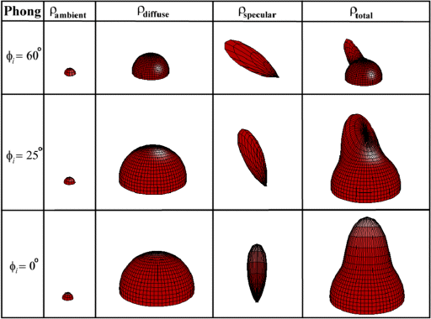
Phong Işıklandırma: Işık Değerleri

Slide 41
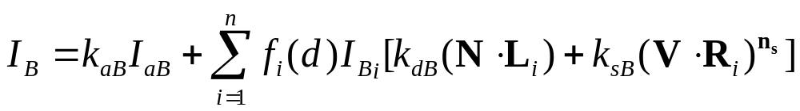
Phong Işıklandırma Modeli
Formülün son hali genellikle Phong ışıklandırması olarak bilinir.
Renkler için ka, kd ve ks nasıl hesaplanır?
  Kırmızı, yeşil ve mavi (Red-Green-Blue) için ayrı ayrı hesap yapılması gerekir.
  Örneğin sadece mavi için formülümüz:
Buradan tamsayı çıkmaz, ne yapmalı?
  En yakın renge çekilir.

Slide 42
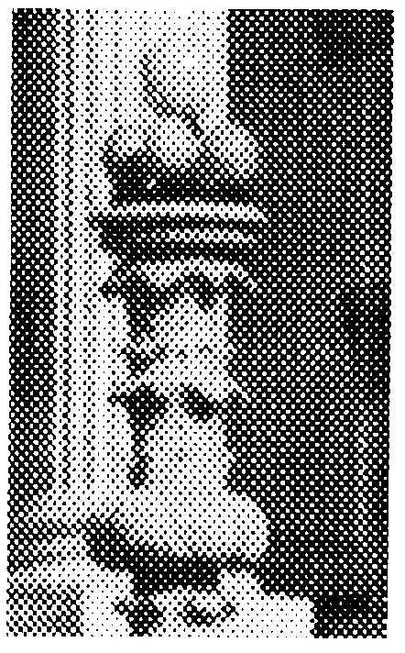
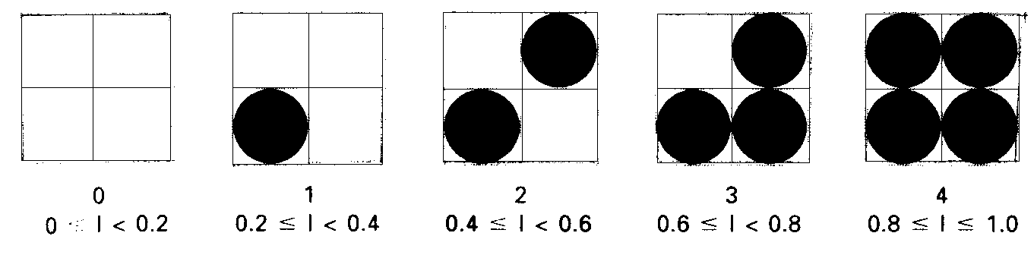
Gazetecilikte En yakın Renk:
Half-toning ve Dithering
Half-toning
  Gri seviyeleri değişik boyuttaki siyah
  noktalarla canlandıran tekniktir.
Dithering (= digital half-toning)
  Dijital hali aşağıdaki gibi sabit boyutta
  farklı desenlerle gri seviyeleri canlan-
  dırır.

Slide 43
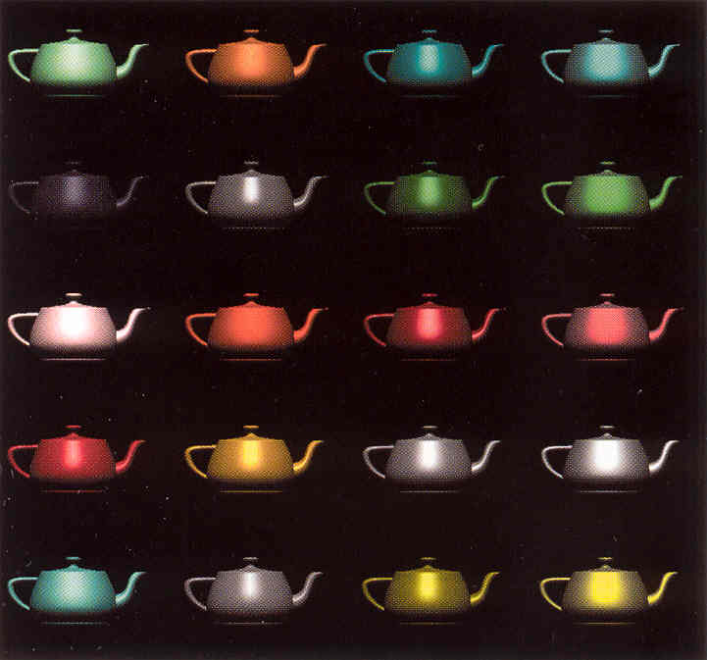
Değişik Materyallerden Yapılma Utah Demlikler

Slide 44
Şeffaflık
Şeffaf bir yüzey hem yansıma yapar hem de ışık geçirir.
Şeffaflık oranına göre arkasındaki objenin yüzey özelliklerinden de etkilenir.
  Oradan yansıyan ışığı geçirir.
Işık ışınları
Şeffaf obje

Slide 45
Şeffaflık (devam)
Gerçekçi şeffaflıkta kırılma (ing: refraction) önemli bir görev alır.
Düz camda bunun etkisi de üzerine gelen ışıkları paralel olarak kaydırmasıdır.
N
L
R
θ_{i}
θ_{i}
η_{i}
η_{r}
θ_{r}
T
hava
hava
cam

Slide 46
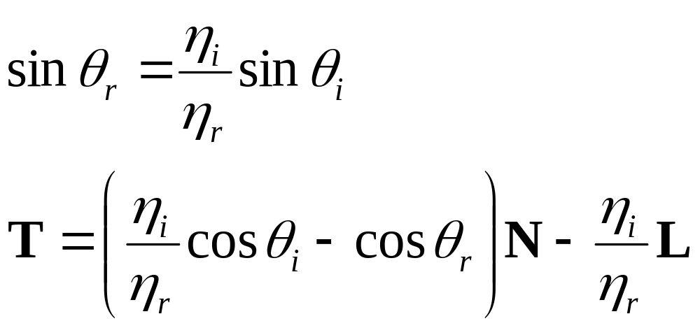
Şeffaflık (devam)
Snell’in kanunu:
Geçiş vektörü T şeffaf yüzeyin arkasındaki objeden gelen ışınların izleyeceği yolu belirlemeye yarar.

Slide 47
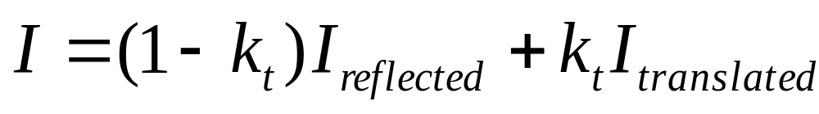
Şeffaflık (devam)
Şeffaf bir yüzeyden bize iki bilgi gelir:
  Yüzeyin arkasındaki objenin rengi
  Yüzeyden yansıyan ışık
Biz bu bilgileri aşağıdaki gibi oransal olarak birleştirip hesaplarız:

Slide 48
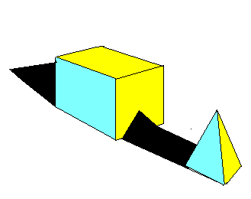
Gölgeler
Kamera ışığın olduğu yere çekilerek, gizli yüzeyler (ing: hidden surface) metotlarından yararlanıp, maskelenen alanlar bulunur.

Slide 49
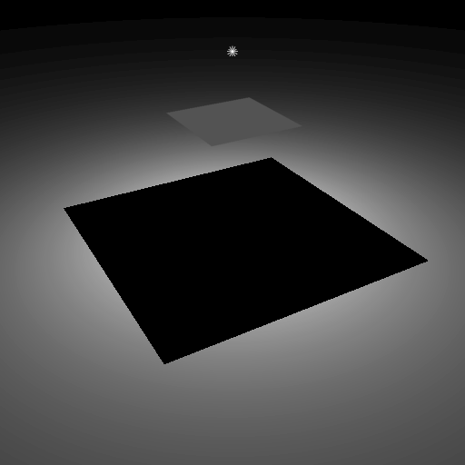
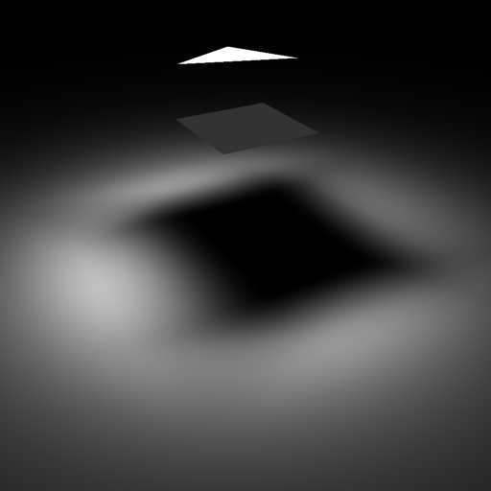
Yumuşak Gölgeler
Karmaşık bir yapısı var.
Analitik metotlar üzerine araştırmalar sürüyor.
Noktasal Işık
Alansal Işık

Slide 50
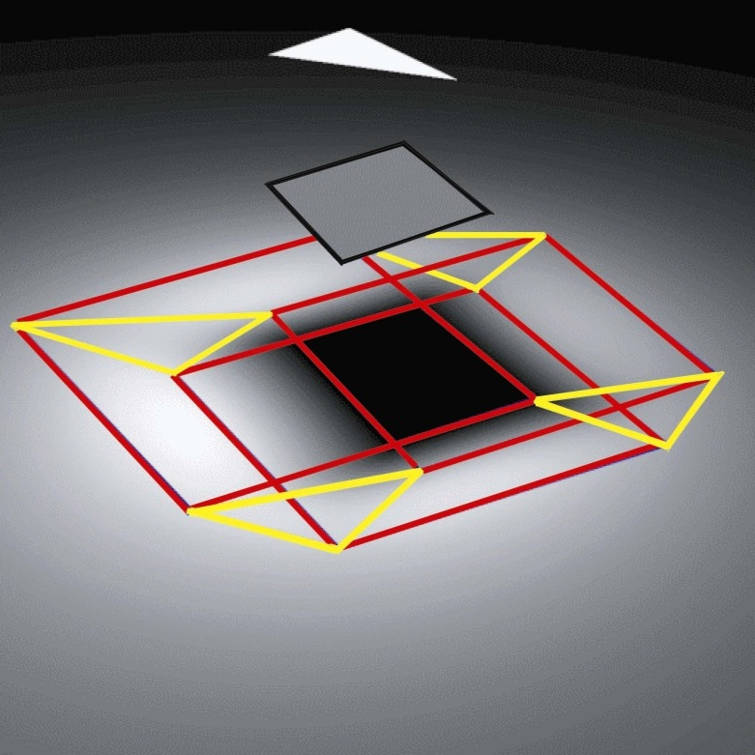
Basit çözüm: Tek Engel
Analitik çözümü 4 boyutlu eğrileri (ing: splines) kullanır.

Slide 51
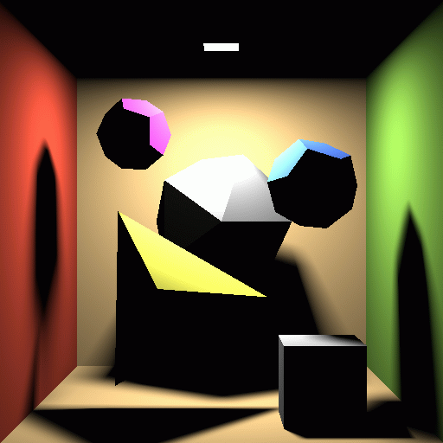
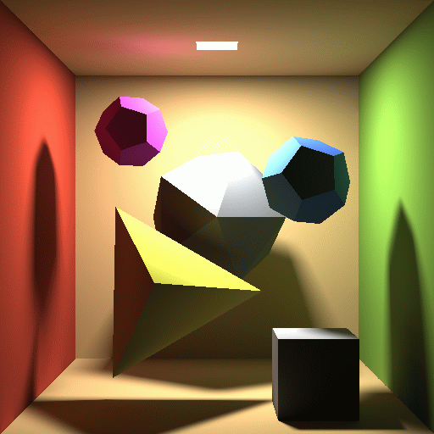
Dağıtan Yüzeylerle Bir Sahne
Direk Işıklandırma
Dolaylı Işıklandırma

Slide 52
Poligon Renklendirme Metotları

Slide 53
Poligon Renklendirme Metotları
Bir ışıklandırma modeli uygulaması poligon yüzeylerden oluşan standart objelere nasıl uygulandığını göreceğiz.
Yüzeylerin canlandırılması (ing: rendering) iki yoldan yapılabilir:
  Her poligon tek bir renkle oluşturulabilir (düz).
  Yüzeyin üzerindeki her bir noktada, kenarlardaki değerlerden hesaplanan bir interpolasyon şeması ile renkler oluşturulabilir (yumuşak geçişli).

Slide 54
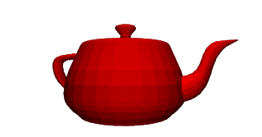
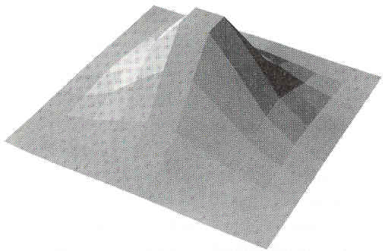
Tek Renk Giydirme (ing: Flat Shading)
En kolayı tek renk giydirmedir. Poligon için tek renk bulunur, poligonun her noktasında bu renk kullanılır:
If an object really is faceted, is this accurate?
Poligon yüzeylerin
tek renkle
doldurulması

Slide 55
Tek Renk Giydirme
Tek renk kullanmak gerçekçi olabilir mi?
Hayır:
  Noktasal ışık kaynakları
  kullanıldığında ışınlar
  yüzeyin her noktasına
  farklı açılarla ulaşır.
  Parlak yansımalarda
  gözümüz ile yüzey
  arasında farklı açılar
  oluşur.

Slide 56

Gouraud'un Yöntemi
Bu yöntem bir poligon yüzeyini doğrusal ara değerler hesabı (ing: linear interpolation) ile hesaplar.
Yüzeyin yumuşak görünümünü
elde etmek için kenar normal-
lerini kullanır.
  Genellikle yüzey normallerinden
  farklı olurlar.
  Sadece renklendirme içindir.
  Poligonların gerçek renklerine
  yeterli bir yaklaşım sağlar.
    Ama iyi bir çözüm değil.

Slide 57

Gouraud'un Yöntemi (devam)
Köşe normalleri:
  Model tarafından sağlanmış olabilir.
  Küre gibi basit bir modelse kolayca hesaplanır.
  Yada o köşeye komşu
  yüzeylere ait yüzey
  normallerinin
  ortalaması alınır.

Slide 58
Gouraud'un Yöntemi (devam)
Genel bir yaklaşım:
  Her köşede, köşeye komşu yüzeylerin yüzey normallerinden ortalama bir birim normal vektör elde edilir.
  Bu normallerle köşelerdeki renkler bulunur.
  Doğrusal ara değer hesabı ile yüzey üzerindeki piksel renkleri bulunur.

Slide 59

Gouraud'un Yöntemi (devam)
N₂
N₁
N₄
V
N₃

Slide 60

Normallerin Ortalaması
Gerçek (geometric) yüzey ve normali N.

Slide 61


Normallerin Ortalaması (devam)

Slide 62


Normallerin Ortalaması İle Gerçek Arasındaki Fark

Slide 63
Gouraud'un Yöntemi (devam)
c₁ + t₁(c₂-c₁) + t₃(c₁ + t₂(c₃-c₁)- c₁ - t₁(c₂-c₁))
C₁
c₁ + t₁(c₂-c₁)
c₁ + t₂(c₃-c₁)
C₃
C₂

Slide 64
Gouraud'un Yöntemi (devam)
Yöntem hızlıdır, ama kötü tarafları:
  Sıklıkla donuk sonuç verir.
  Parlak noktaları kaçırır.
C₁
C₃
Bu efekti elde edemezsiniz!
C₂

Slide 65

Gouraud'un Yöntemi (devam)
Kötü tarafları (devam):
  Bant çekilmiş görüntüsü
    Renklerde devamsızlık veya
    renk eğimleri.
C₁
C₄
C₃
C₂
Kenar geçişlerinde
ani renk değişimi

Slide 66

Örnek: Tel Kafes (ing: Wireframe)

Slide 67

Tek Renkle Kaplama

Slide 68

Gouraud'un Yöntemi Uygulanırsa

Slide 69

Phong'un Yöntemi
Eğer sadece yüzey normalleri verilmişse, lineer ara değer hesabı her pikselde yapılır.
  Gouraud'un yönteminde kullanılanla aynı girdi kullanılır.
  Çok daha yumuşak görünüşlü sonuçlar verir.
  Fakat çok daha
  maliyetlidir.

Slide 70

Phong'un Yöntemi (devam)
Eğer köşe normalleri verilmişse, lineer ara değer hesabı
  Her pikseldeki normal bulunur ve aşağıdaki ışık eşitliği her pikselde yapılır.
  Parlak kısımlar her zaman yakalanır.
N₁
Not: Normaller hem dağınık ışık
Hem parlak ışık hesabında
kullanılır.
Normallerin kenardaki devamsızlığı
yine vardır ama pek kolay fark
edilemez.
N₄
N₃
N₂

Slide 71

Piksel Hesabının (ing: Shading) Karşılaştırılması
Siluetteki kırıklıklar hala olacaktır:
Gouraud Phong

Slide 72

Bakışa Bağımlı Detay Seviyesi (LOD)
Kameradan bakınca görünen kenar bölgelerde iç kısımlara göre daha çok poligon kullanılır.
  Obje veya kamera dönünce detaylı kısım değişir.

Slide 73

Örnek Oda: Tel Kafes

Slide 74

Örnek Oda: Sadece Ortam Işığı

Slide 75

Örnek Oda: Tek Renkle Kaplama

Slide 76

Örnek Oda: Gouraud'un Renk Hesabı
Parlak kısımları yakalamaz.

Slide 77

Örnek Oda: Phong'un Renk Hesabı

Slide 78

Örnek Oda: Gölgeler, Desen ve Çevre Görüntüsü Kaplama

Slide 79

Örnek Oda: Ayna

Slide 80
Işın İzleme ve Işınsallık Yöntemleri
(Raytracing and Radiosity Methods)

Slide 81

Işın İzleme
Kameradan çıkıp projeksiyon düzlemindeki her pikselden geçen ışınlar üretilir.
Sahnedeki tüm objelerle
bu ışınların kesişip
kesişmediği test edilir.
Kesişimler rengi belirler.
Projeksiyon düzleminde
piksel pozisyonları
Projeksiyon
Referans
Noktası

Slide 82
Temel Işın İzleme Algoritması
Önce, projeksiyon düzlemi üzerindeki her bir pikselin pozisyonu
belirlenir.
y
x
Projeksiyon Referans Noktası
z

Slide 83
Temel Işın İzleme Algoritması (devam)
Daha sonra ışınlar
tek tek izlenir.
Eğer parlak
yüzeyler varsa
yansıma olur.
Şeffaf objeler
varsa kırılma
oluşur.
Belli tekrardan
sonra işlem
kesilir.
R₄
R₃
T₃
R₁
S₄
S₃
R₂
T₁
S₁
Projeksiyon Referans Noktası
S₂

Slide 84

Öz-yineli Işın İzleme
Işın objeleri kesiyorsa o noktanın ışıklarla ilişkisi rengi ve gölgeyi
belirler.
Buradan ikinci bir ışın daha
yollanır:
  Kırılan ve yansıyan ışınlar.
  Yüzey normali ile objenin
  kırılma indisi ışının yönünü
  belirler.
  Eğer başka bir obje bu ışınla
  kesilirse, ışığın o noktadaki
  etkisi hesaplanır, kameraya
  doğru tersine etkisi bulunur.

Slide 85
Öz-yineli Işın İzleme (devam)
Durma koşulu:
  Işın hiçbir objeye denk gelmezse.
  Belli bir tekrardan sonra.
  Sistem belleği problem çıkartırsa.
Temel hesaplama hataları
  Kesişim noktalarından ikinci ışınlar yollanıyor.
  İkinci ışın aynı objeden başka poligona denk gelebilir.
  Hesaplanan değerler noktalı sayıdır, hatalar üst üste birikebilir.

Slide 86
Öz-yineli Işın İzleme (devam)
Hala çözülememiş problemler var, doktora konuları buradan çıkıyor yıllardır.
Işın izlemede etkinliği ve doğruluğu arttıracak daha pek çok imkan olacaktır.
  Işın sayısını azaltmak.
  Işıktan ışın izleme ile gölgeleri daha doğru elde etmek.
  Kamera yer değişimlerindeki yeniden hesaplama maliyetini azaltmak.

Slide 87
Işınsallık (ing: Radiosity)
Işın izleme parlak yüzeylerdeki yansımaları ve şeffaf objelerdeki kırılmaları halleder. Fakat hala sahte ortam ışığı kullanmamız doğru olur mu?
Işınsallık, enerjinin bir yüzeyde emilimi veya yansıması oranıdır.
Bir ortamda ışık enerjisi bu "radiosity" efekti ile izlenebilir.

Slide 88

Işınsallık (devam)

Slide 89

Işınsallık (devam)

Slide 90

Işınsallık (devam)
Amaç: objeler arası yansıma ve gölgelemeleri simüle etmek.

Slide 91

Işınsallık (devam)
Temel fikir: Her poligonu bir ışık kaynağı kabul edin.

Slide 92


Işınsallık Örnek

Slide 93

Yinelemeli Metotlar (Matris Çözümleri)
1 iteration
2 tekrar
24 tekrar
100 tekrar

Slide 94

Genel Aydınlanma
(ing: Global Illumination)

Slide 95
OpenGL'de Işık Kaynakları

Slide 96

OpenGL'de Işık Kaynakları
8 adet ışık var
  Gl.GL_LIGHT0, …, Gl.GL_LIGHT7
  Gl.glEnable(Gl.GL_LIGHTING); // Ana şalter
  Gl.glEnable(Gl.GL_LIGHT0); // elektrik düğmesi
OpenGL Phong modelini kullanır:

Slide 97
OpenGL'de Işık Kaynakları (devam)
OpenGL'de ışıkla ilgili fonksiyonların genel yapısı:
  // Tek değer girilecekse (örneğin: parlaklık katsayısı)
  Gl.glLightf ( Light, Operation, float value );
  // Diğer komutlar 4 boyutlu FLOAT dizisi alırlar.
  Gl.glLightfv (Light, Operation, float[] values );

Slide 98

OpenGL'de Işık Kaynakları (devam)
Işık kaynağı pozisyonu (veya yönü)
  Noktasal ışık, spot ışığı: pozisyon (sonuncusu 1)
    float[] light0_pos = { 1.0, 2.0, 3.0, 1.0 };
  Uzak ışık kaynağı: yön vektörü (sonuncusu 0)
    Float[] light0_pos = { 1.0, 2.0, 3.0, 0.0 };
  4 boyutlu bu diziler ile pozisyon verilir.
  Gl.glLightfv(Gl.GL_LIGHT0, Gl.GL_POSITION, light0_pos);

Slide 99
OpenGL'de Işık Kaynakları (devam)
Ortam, dağınık ve parlak ışık değerleri.
  RGBA değerleri verilir:
    float [] ambient = {1.0, 0.0, 0.0, 1.0};
    float [] diffuse = {1.0, 0.0, 0.0, 1.0};
    float [] specular = {1.0, 1.0, 1.0, 1.0};
    Gl.glLightfv(Gl.GL_LIGHT0, Gl.GL_AMBIENT, ambient);
    Gl.glLightfv(Gl.GL_LIGHT0, Gl.GL_DIFFUSE, diffuse);
    Gl.glLightfv(Gl.GL_LIGHT0, Gl.GL_SPECULAR, specular);

Slide 100
OpenGL'de Işık Kaynakları (devam)
Toplu olarak ortam ışığı (gerekirse)
  RGBA değerleri verilir:
  float [] global_ambient = {0.1, 0.1, 0.1, 1.0};
  Gl.glLightModelfv( Gl.GL_LIGHT_MODEL_AMBIENT,
  global_ambient );

Slide 101
OpenGL'de Işık Kaynakları (devam)
Uzaklığa bağlı sönümlenme parametreleri (gerekirse):
    Gl.glLightf(Gl.GL_LIGHT0, Gl.GL_CONSTANT_ATTENUATION, a);
    Gl.glLightf(Gl.GL_LIGHT0, Gl.GL_LINEAR_ATTENUATION, b);
    Gl.glLightf(Gl.GL_LIGHT0, Gl.GL_QUADRATIC_ATTENUATION, c);

Slide 102
OpenGL'de Işık Kaynakları (devam)
Bakış noktası (gerekirse)
  Varsayılan = sonsuzda birleşim: paralel olarak tüm noktalara aynı açıyla bakılıyor.
  Bakış noktası (ing: COP) ayarlanması:
  Gl.glLightModeli( Gl.GL_LIGHT_MODEL_LOCAL_VIEWER,
  Gl.GL_TRUE );
    Bakış noktasını (0, 0, 0)'a çeker.
  Tekrar sonsuza almak için Gl.GL_FALSE yapın.

Slide 103

OpenGL'de Işık Kaynakları (devam)
Spot Işığı
    float [] spot_direction = { -1.0, -1.0, 0.0 };
    Gl.glLightf( Gl.GL_LIGHT0, Gl.GL_SPOT_CUTOFF, 30.0 );
    Gl.glLightf( Gl.GL_LIGHT0, Gl.GL_SPOT_EXPONENT, e );
    Gl.glLightfv( Gl.GL_LIGHT0, Gl.GL_SPOT_DIRECTION, spot_direction );
θ

Slide 104

OpenGL'de Işık Kaynakları (devam)
Ön-arka yüzleri hesaplama
  Arka yüzün açılması
  Gl.glLightModeli(Gl.GL_LIGHT_MODEL_TWO_SIDED,
  Gl.GL_TRUE);

Slide 105
Işığın Yeri ve Yönü (1/5)
3 farklı ışık pozisyonu olabilir:
1. Sabit ışık (güneş gibi)
Kamera: Işık:
myReshape(int w, int h) {
Gl.glViewport(0, 0, w, h);
Gl.glMatrixMode(Gl.GL_PROJECTION);
Gl.glLoadIdentity();
if (w <= h)
Gl.glOrtho(-1.5, 1.5, -1.5*h/w, 1.5*h/w,
-10.0, 10.0);
else
Gl.glOrtho(-1.5*w/h, 1.5*w/h, -1.5, 1.5,
-10.0,10.0);
Gl.glMatrixMode(Gl.GL_MODELVIEW);
Gl.glLoadIdentity( );
}
myInit( ) {
  float [] light_position =
  {1.0, 1.0, 1.0, 1.0);
  GL.glLightfv( Gl.GL_LIGHT0,
  Gl.GL_POSITION,
  light_position);
}

Slide 106
Işığın Yeri ve Yönü (2/5)
2. Objeler sabit ışık hareketli
  Bir yolu tüm sahneyi çizdikten sonra ışığı konumlandırmaktır.
  Önceki init( ) rutini işlemlerini yapabiliriz.
  Fakat, ekran fonksiyonunda objelerin konumları ayarlandıktan sonra ışık için model-view matrisi sıfırlanır, ışık konumlandırılır (veya tersi yapılabilir).

Slide 107
Işığın Yeri ve Yönü (3/5)
Aşağıdaki display() ışığı obje etrafında döndürür.
private void myPaint(object sender,
PaintEventArgs e)
{
float [] light_position = { 0.0, 0.0, 1.5, 1.0 };
Gl.glClear( Gl.GL_COLOR_BUFFER_BIT |
Gl.GL_DEPTH_BUFFER_BIT );
Gl.glPushMatrix( );
Gl.glTranslatef( 0.0, 0.0, -5.0 );
Gl.glPushMatrix( );
Gl.glRotatef( spin, 1.0, 0.0, 0.0 );
Gl.glLightfv( Gl.GL_LIGHT0, Gl.GL_POSITION,
light_position );
Gl.glPopMatrix( );
draw_object( ); /* Objeyi çiz */
Gl.glPopMatrix( );
OpenGlControl.Refresh();
}

Slide 108
Işığın Yeri ve Yönü (4/5)
3. Işık kamera üstündedir, beraber gezerler.
Kamerayla ilgili işlemlerde ışık ta ayarlanır.
myInit( ) rutininde:
    float [] light_position = {0.0, 0.0, 1.0, 1.0};
    Gl.glViewport(0, 0, w-1, h-1);
    Gl.glMatrixMode(Gl.GL_PROJECTION);
    Gl.glLoadIdentity( );
    Glu.gluPerpective(40.0, (float)w/h, 1.0, 100.0);
    Gl.glMatrixMode(Gl.GL_MODELVIEW);
    Gl.glLightfv(Gl.GL_LIGHT0, Gl.GL_POSITION, light_position);

Slide 109
Işığın Yeri ve Yönü (5/5)
Obje(ler) yeniden çizilirken, kamera ve ışık beraber hareket etmiş olur.
private void myPaint(object sender,
PaintEventArgs e)
{
Gl.glClear( Gl.GL_COLOR_BUFFER_MASK |
Gl.GL_DEPTH_BUFFER_MASK );
Gl.glPushMatrix( );
Gl.glTranslatef( 0.0, 0.0, -5.0 );
Gl.glRotatef( spin, 1.0, 0.0, 0.0 );
draw_object( );
Gl.glPopMatrix( );
OpenGlControl.Refresh();
}

